Slide 1
计算总体架构
计算模式与平台
Lecture 2 大数据计算体系
2.1 计算总体架构
大数据计算体系可归纳为三基本层次：数据存储系统|数据处理系统|数据应用系统。
2.1.1 数据存储系统
数据采集（系统日志、网络爬虫、无线传感器网络、物联网，以及各种数据源）
数据清洗、抽取与建模（将各种类型的结构化、非结构化、异构数据转化为标准存储格式，并定义数据属性及值域）
数据存储（集中式/分布式文件系统、关系型数据库/分布式数据库、行存储数据结构/列存储数据结构、键值对结构、哈希表等）数据）。
数据操作（添加、删减、查询、更新、数据同步）。
目前的大数据存储架构主要由数据层、分布式文件系统、非关系型数据库（NoSQL）、以及一个统一数据接口（Unified Data Access Interface）组成。
数据仓库与数据服务
数据
存储
分布式数据库/数据仓库
数据存储
系统
分布式文件系统
数据清洗、抽取与建模
数据采集
1)数据建模
数据建模是数据层工作的一个重要内容。
数据建模是对实体数据（或用户对数据功能的描述）建立一个抽象模型，包括元数据（描述数据的数据，对数据做出说明）、数据结构、属性、值域、关联关系、一致性、时效性等元素。
数据模型为进一步的数据存储结构设计、数据库设计和计算模型提供了参考依据。
1

Slide 2
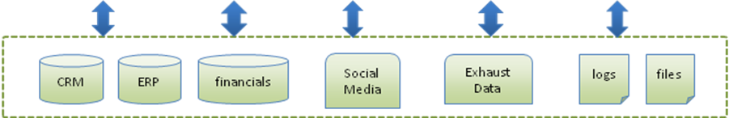
Lecture 2 大数据计算体系
在存储结构中，数据库提供了数据的逻辑存储结构；分布式文件系统提供了数据的物理存储结构。
2)数据存储架构
Unified Data Access Interface
3)统一数据访问接口
NoSQL Database (HBase / BigTable / MongoDB / Neo4j)
联系：不同关系型数据库的访问接口：ODBC/DAO。
定义：基于统一数据接口，用于支持分布式环境中对跨平台异构数据库访问的数据访问层（DAL）
功能：
统一的数据展示、存储和管理
访问接口与实现代码分离的原则，底层数据库连接的更改不影响统一数据访问接口
屏蔽了数据源的差异和数据库操作细节，使得应用层专注于数据应用
提供一个统一的访问界面和一种统一的查询语言
Distributed File Systems (HDFS / GFS / Colossus)
Data Acquisition / Extraction / Transforming / Modeling
因2.1.3内容较少，本页即可写完
2.1.3 数据应用系统
基于上述计算架构和处理平台提供各行业各领域的大数据应用技术解决方案。目前，互联网、电子商务、电子政务、金融、电信、医疗卫生等行业是大数据应用最热门的领域，而制造业、教育、能源、环保、智慧交通则是大数据技术即将或已经开始拓展的行业。数据可视化技术可以让用户直观的从大数据中看到分析结果。
因此，一个统一数据访问层应包含如下构件：
1、统一访问界面/统一查询语言。
2、数据模型/元数据/服务模型。
3、数据转换引擎/数据服务引擎/数据源管理器。
4、数据源包装器。
各类大数据应用
数据应用
系统
数据产品与数据服务
数据可视化

Slide 3
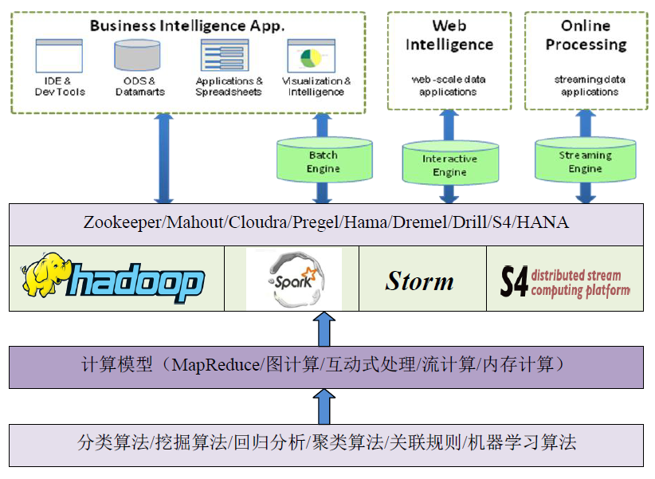
Lecture 2 大数据计算体系
2.1.2 数据处理系统
包括针对不同类型数据的计算模型，如针对海量数据的MapReduce批处理模型、针对动态数据流的流计算（Stream Computing）模型、针对结构化数据的大规模并发处理（MPP）模型、基于物理大内存的内存计算（In-memory Computing）模型、针对机器学习算法的数据流图（Data Flow Graph）模型；各类分析算法实现；及提供各种开发工具包和运行环境的计算平台，如Hadoop, Spark, Storm等。
计算引擎
数据处理
系统
计算平台
计算模型与算法
数据算法层：各类算法实现 （回归分析、聚合算法、关联规则算法、 决策树算法、贝叶斯分析等）
计算模型层：MapReduce批处理、流计算、交互式处理、内存计算、图并行计算、MPP模型、针对机器学习算法的数据流图（Data Flow Graph）
计算平台层：提供开发运行环境的计算平台与计算架构（Google, Hadoop, Spark, Storm, Cloudera, Impala等）
计算引擎层：基于计算平台为特定计算模型而设计和封装的服务端程序，用于支撑特定计算模式下的后端的大数据处理、计算和分析任务，例如针对领域的计算引擎、核心框架库、智能计算系统等

Slide 4
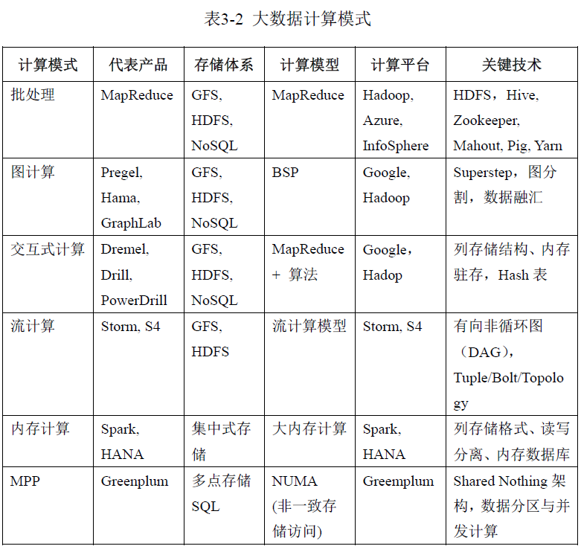
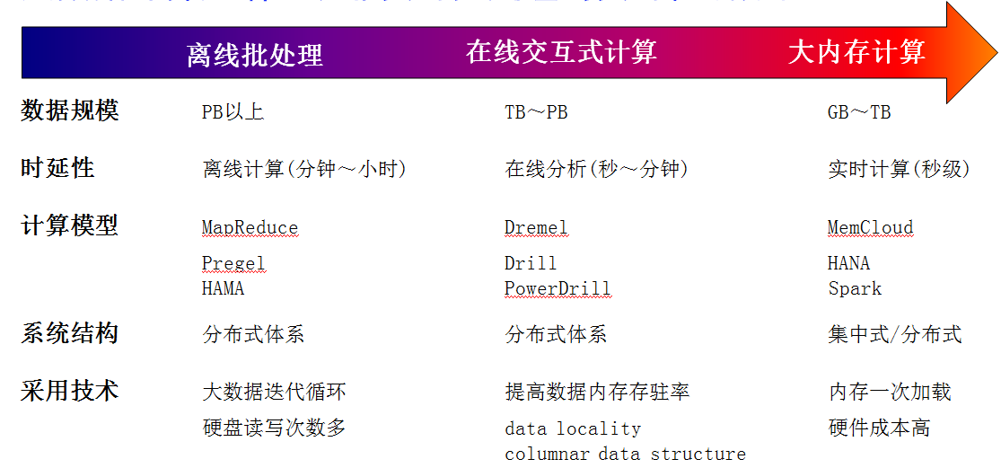
Lecture 2 大数据计算体系
2.2 计算模式与平台
存储体系主要包括关系型数据库RDBS和基于分布式文件系统的NoSQL数据库两类；
计算模型包括MapReduce批处理、图计算模型、流计算模型以及大内存计算模型；
计算平台包括Hadoop、Spark、Storm、 Tensorflow等。
这种“存储架构+计算模型+支撑平台”的特定组合构成某一类大数据应用的技术解决方案，也称之为计算模式。 指标：吞吐量+时延
大数据计算光谱

